Slide 1
1.Popíšte a na príklade vysvetlite, čo je neutralizácia. 2.Odvoďte iónový súčin vody. Ako ho označujeme, aká je jeho hodnota? 3. Zapíšte reakciu autoprotolýzy vody a produkty reakcie pomenujte . 4.Nakreslite rozsah stupnice pH a určte typ prostredia a sfarbenie indikátorového papierika.

Slide 2
IÓNOVÝ SÚČIN VODY
Kyslosť a zásaditosť vodných roztokov, pH

Slide 3
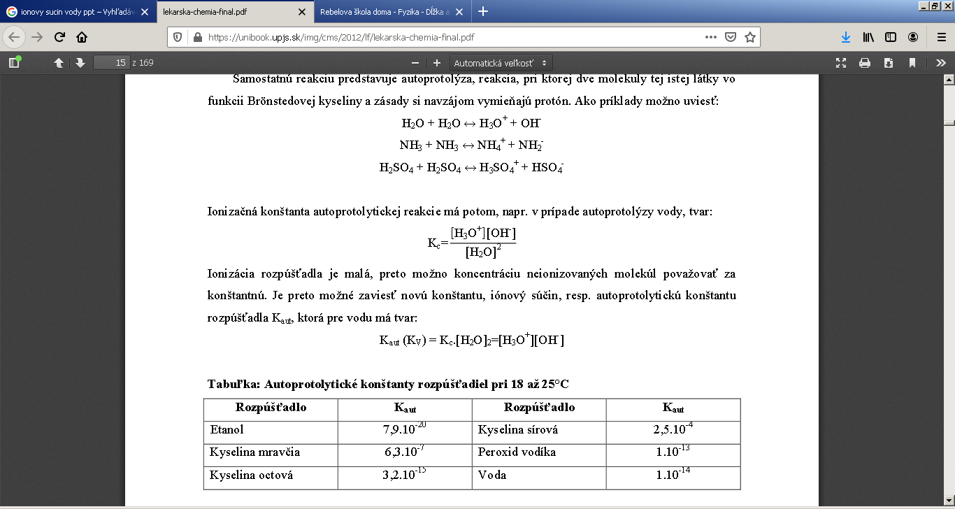
Autoprotolýza
reakcia, pri ktorej si 2 molekuly tej istej látky navzájom vymieňajú protón H⁺
Pomenujte vznikajúce ióny:
______
______

Slide 4
Autoprotolýza vody
Pri ionizácii vody sa vo vode ustáli dynamická rovnováha :
H₂O + H₂O ↔ H₃O ⁺ + OH⁻
teda 2 H₂O ↔ H₃O ⁺ + OH⁻
Rovnovážna konštanta tejto reakcie je:
!!!
Koncentrácia produktov
Koncentrácia reaktantov

Slide 5
je konštantné – malé číslo, zanedbateľné
Preto po vykrátení z tohto vzťahu odvodíme rovnovážnu konštantu K_{V} , ktorú nazývame iónový súčin vody:
K_{c}= K_{V} = [H₃O⁺].[OH⁻] = 1.10⁻¹⁴
Čítame: iónový súčin vody sa rovná súčinu rovnovážnej koncentrácie oxóniových katiónov a hydroxidových aniónov

Slide 6
K_{V} závisí od teploty!!!!!!
Platí: Vo všetkých vodných roztokoch je koncentrácia iónov [H₃O⁺] a [OH⁻] taká, že ich súčin pri teplote 25°C sa rovná hodnote 10⁻¹⁴.
Úloha č.1 : Uvažujte ☺ Aká je koncentrácia [H₃O⁺] a [OH⁻] vo vode pri teplote 25°C?
Odpoveď 1:

Slide 7
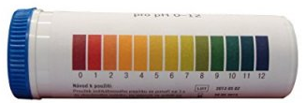
Ak [H₃O⁺] = [OH⁻] roztok je neutrálny, [H₃O⁺] = 10⁻⁷
[H₃O⁺] > [OH⁻] roztok je kyslý, [H₃O⁺] > 10⁻⁷
[H₃O⁺] < [OH⁻] roztok je zásaditý, [H₃O⁺] < 10⁻⁷
stupnica koncentrácie je do 1.10⁻¹⁴

Slide 8
Úloha č.2 : Vypočítajte koncentráciu [OH⁻] v roztoku pri teplote 25°C, ak poznáte koncentráciu [H₃O⁺] = 10⁻⁹ mol.dm⁻³.
Odpoveď 2:

Slide 9
Každej hodnote koncentrácie [H₃O⁺] v roztoku prislúcha určitá hodnota pH -
-Aby sme nemuseli pracovať s hodnotami koncentrácie v mol.dm⁻³ zaviedlo sa pH
Príklad: Aké je pH roztoku, ktorého koncentrácia [H₃O⁺] = 10⁻¹ mol.dm⁻³?
Ak [H₃O⁺] = 10⁻¹ potom pH = -log (10⁻¹) = 1 pH= 1 KYSLÝ
Príklad 2: Ak by bola [H₃O⁺] = 10⁻⁸ aké je pH roztoku a aké má vlastnosti? ^{____pH} = 8 _ZÁSADITÝ___________________________
stupnica čísel na indikátorovom papieriku od 0 po ___12___ !!!!!!
pH je záporný dekadický logaritmus koncentrácie oxóniových katiónov
pH = -log [H₃O⁺]
!!!

Slide 10
Príklad: Aká je hodnota pH ak [H₃O⁺] = 10⁻⁴ mol.dm⁻³
H3O+ | 10⁻¹ | 10⁻² | 10⁻³ | 10⁻⁴ | 10⁻⁵ | 10⁻⁶ | 10⁻⁷ | 10⁻⁸ | 10⁻⁹ | 10⁻¹⁰ | 10⁻¹¹
OH- | 10⁻¹³ | 10⁻¹² | 10⁻¹¹ | 10⁻¹⁰ | 10⁻⁹ | 10⁻⁸ | 10⁻⁷ | 10⁻⁶ | 10⁻⁵ | 10⁻⁴ | 10⁻³
10⁻¹² | 10⁻¹³
10⁻² | 10⁻¹
Odpoveď 3:
Ak:
pH = 7 – roztok je neutrálny
pH < 7 – roztok je kyslý
pH > 7 – roztok je zásaditý

Slide 11
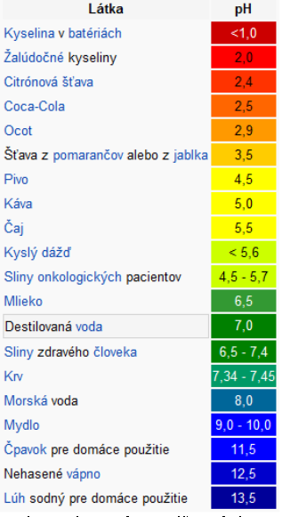
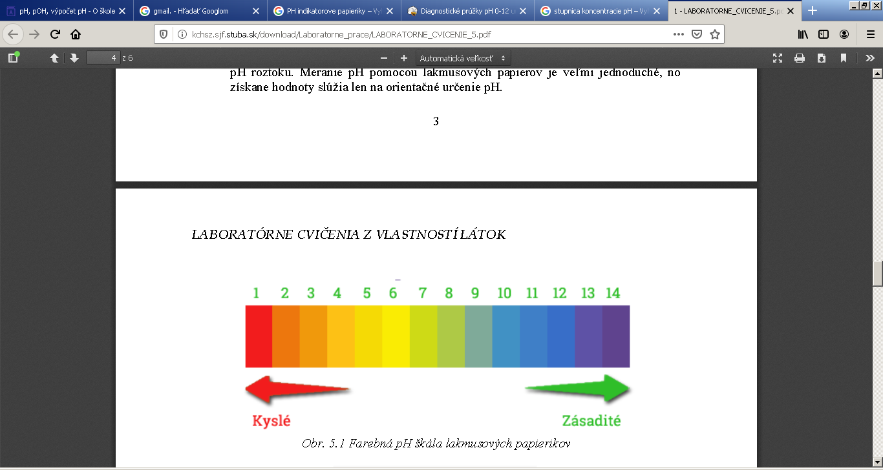
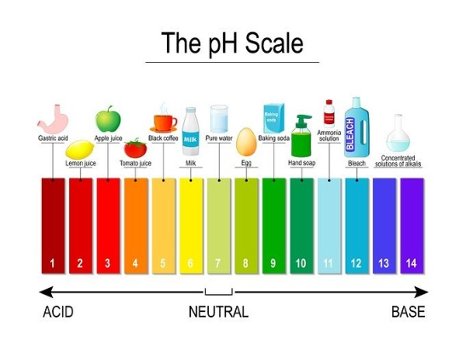

Slide 12
!!!
pOH = -log [OH⁻]
pH + pOH = 14
!!!
Príklad: Aké je pOH roztoku, ktorého koncentrácia [OH⁻] = 10⁻³ mol.dm⁻³?
Ak [OH-] = 10⁻³ potom pOH = -log (10⁻³) = 3 pOH= 3 pH?
14-3=___ to je pH!
Príklad: Aké je pH roztoku, ktorého koncentrácia [OH⁻] = 10⁻¹⁰ mol.dm⁻³?
Ak [OH⁻] = 10⁻¹⁰ pozor! pOH = -log (10⁻¹⁰) = 10 , ale to je pOH !!!!!
pH si musím vypočítať podľa vzorca pH + pOH = 14
Preto: pH + 10 = 14
pH = 14 -___ =
?
Výsledný roztok je:_______

Slide 13
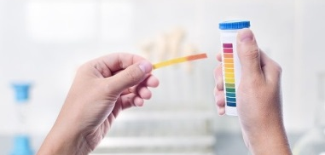
Doplňte:
A)ak [H₃O⁺] = 10⁻⁶ pH =__________________
ak [H₃O⁺] = 10⁻¹²
ak [OH⁻] = 10⁻⁶ aké je pH roztoku a aký je tento roztok?
______________
Odpoveď 4:pH=_________roztok je ____________________
Odpoveď 5:
pH = __________a roztok je _______________
Odpoveď 6:
pH = _______a roztok je _______________

Slide 14
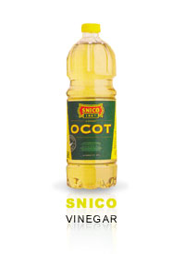
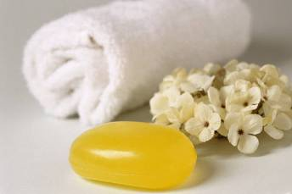
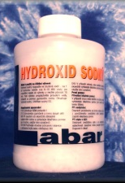
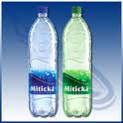
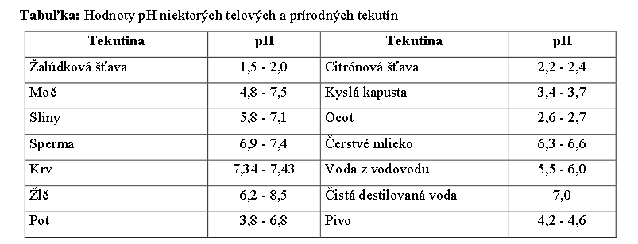
Príklady kyslých a zásaditých roztokov

Slide 15
Indikátory
Indikátory sú látky (slabé organické kyseliny a zásady), ktoré pri zmene pH roztoku menia farbu.
 | Kyslé roztoky |  |  |  |  |  | Neutrálne r. dest. voda | Zásadité roztoky
pH (zmes indikátorov) | 1 | 2 | 3 | 4 | 5 | 6 | 7 | 8 | 9 | 10 | 11 | 12 | 13 | 14
Lakmus – fialový prúžok | červený |  |  |  |  |  | fialový | modrý
fenolftalein | bezfarebný |  |  |  |  |  | bezfarebný | Ružovo-fialový
metyloranž | červená až žltá |  |  |  |  |  | žltá | žltá
thymolová modrá | červená |  |  |  |  |  | žltá | modrá
Indikátorový papierik (celá škála pH) | červená |  |  |  |  |  | Žlto –oranž. nezmení sa farba | modrá

Slide 16
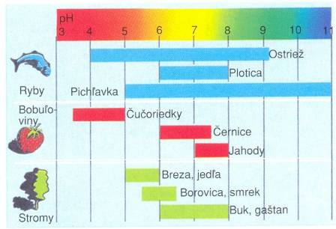
Všetky deje v živých organizmoch prebiehajú vo vodných roztokoch. Odchýlky od základných hodnôt pH spôsobujú vážne problémy v existencii a činnosti týchto organizmov. Správna kyslosť pôdy, vody a ovzdušia je pre rastliny a živočíchy životne dôležitá.

Slide 17
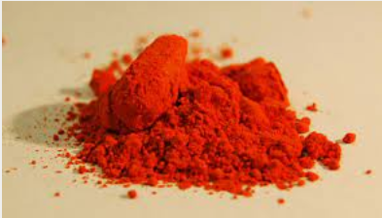
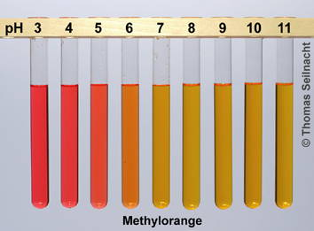
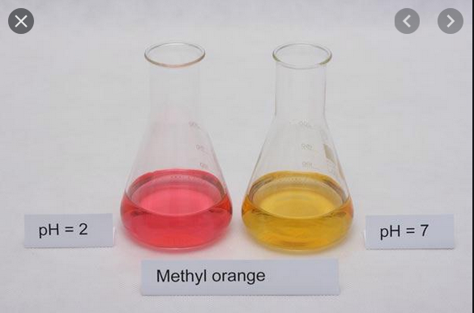
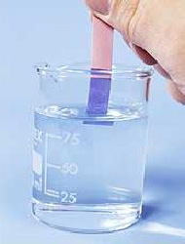
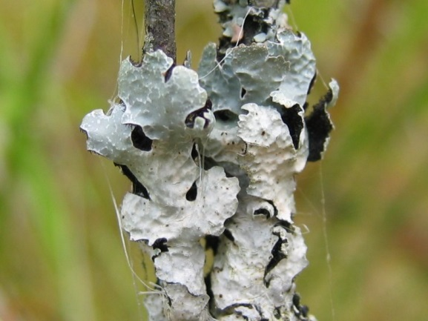
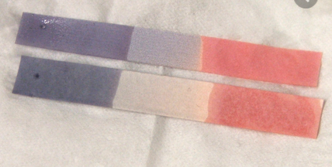
Lakmus z lišajníka ☺

Slide 18
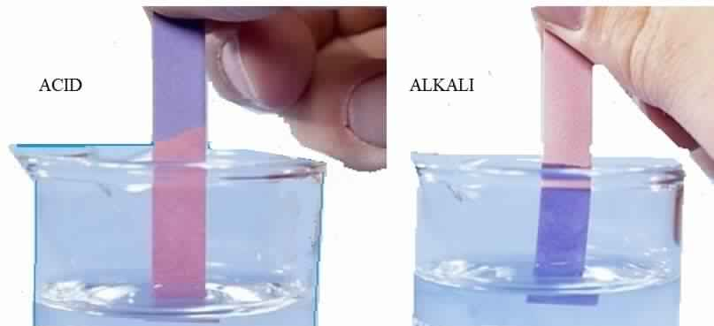

Slide 19
DÚ Úloha1: Zoraďte roztoky od najkyslejšieho po najzásaditejší:
1.pH=7,
2.[H₃O⁺]=10⁻⁶mol.dm⁻³,
3.[OH⁻]=10⁻⁴mol.dm⁻³,
4.pH=2,
5.[OH⁻]=10⁻¹⁰mol.dm⁻³.

Slide 20
DÚ Úloha 2: Doplňte chýbajúce údaje v tabuľke:
[H₃O⁺] | [OH⁻] | pH | roztok je
10⁻⁸
 |  | pH =13
 | 10⁻¹¹
 |  |  | kyslý
10⁻³
 |  |  | zásaditý

Slide 21
DÚ ÚLOHA 3:
A)Vymenujte aspoň 4 acidobázické indikátory.
B)Ako môžeme predpovedať sfarbenie univerzálneho indikátorového papierika v rôznych roztokoch (napr. v octe, v pitnej vode a vo vodnom roztoku mydla)?

Slide 22
H₂SO₄+ 2 KOH –> K₂SO₄+ 2 H₂O
1: 2:1:2
Ako sa nazýva typ chemickej reakcie, ktorý predstavuje reakcia týchto reaktantov?
Doplňte chýbajúce produkty reakcie.
chemickú reakciu upravte a vyrovnajte na chemickú rovnicu
Aký je pomer látkových množstiev v chemickej rovnici?

Slide 23
Hydrolýza solí ☺
= protolytická reakcia iónov rozpustenej soli s vodou.
- rozklad soli vodou
Kyslosť/zásaditosť vodných roztokov solí závisí od typu iónov, z ktorých je soľ zložená:
KCl - soľ silnej zásady (KOH) a silnej kyseliny (HCl)
POZOR! Hydrolýze nepodliehajú katióny silných zásad a anióny silných kyselín!
Soľ = látka zložená z katiónu kovu (alebo NH4⁺) a aniónu kyseliny (má časť z K a časť zo Z)

Slide 24
Vodný roztok SILNEJ K. a SILNEJ Z. - nepodlieha hydrolýze,
pr. KCl
KCl → K⁺ + Cl⁻
- pH roztoku KCl bude: __neutrálne____________
H2O
B) Vodný roztok SLABEJ K. a SLABEJ Z. - nepodlieha hydrolýze,
pr. CH₃COONH₄
CH₃COONH₄ → CH₃COO⁻ + NH₄⁺
_octan amónny____
- pH roztoku CH₃COONH₄ bude___neutrálne________
H2O

Slide 25
C) Vodný roztok SILNEJ K. a SLABEJ Z.
pr. NH₄NO₃
NH₄NO₃ → NH₄⁺ + NO₃⁻
Dusičnan amónny
NH₄⁺ + H₂O → + NH₃
NO₃⁻ + H₂O → nehydrolyzuje
- pH roztoku NH₄NO₃ bude: __kyslé____________
H2O
H₃O⁺
D) Vodný roztok SLABEJ K. a SILNEJ Z.
pr. Na₂CO₃
Na₂CO₃ → 2Na⁺ + 2CO₃⁻²
2Na⁺ + H₂O → nehydrolyzuje
CO₃⁻² + H₂O → HCO₃⁻ +
- pH roztoku Na₂CO₃ bude:__zásadité_______________
H2O
OH⁻

Slide 26
ÚLOHA: Určte aký bude roztok týchto solí? KYSLÝ/ZÁSADITÝ/NEUTRÁLNY
a) NaHCO₃ b) NaCl c) NH₄Cl d) CH₃COONH₄ e) Na₂CO₃
NaHCO₃
NaCl
NH₄Cl
d) CH₃COONH₄
e) Na₂CO₃
Objasnite princíp hydrolýzy v prípade NaHCO₃, NaCl, NH₄Cl a CH₃COONH₄. V akej oblasti predpokladáte pH týchto roztokov?

